Slide 1
Классификация специальных защитных знаков
Презентацию выполнила
Студентка 4 курса 145 группы
Судненко Татьяна

Slide 2
Специальный защитный знак (СЗЗ)
Специальный защитный знак (СЗЗ) - сертифицированное и зарегистрированное в установленном порядке изделие, предназначенное для контроля несанкционированного доступа к объектам защиты путем определения подлинности и целостности СЗЗ путем сравнения самого знака или композиции «СЗЗ - подложка» по критериям соответствия характерным признакам визуальными, инструментальными и другими методами.

Slide 3
Основные объекты защиты
Основными объектами защиты, для которых могут применяться специальные защитные знаки, являются: - документированная информация на материальном носителе; - специальные почтовые отправления; - специальные изделия, товары народного потребления, подлежащие опечатыванию и контролю; - продукция специального назначения, контейнеры, вагоны, емкости при их перевозке и хранении; - помещения, сейфы, запасные выходы, аварийные устройства.

Slide 4
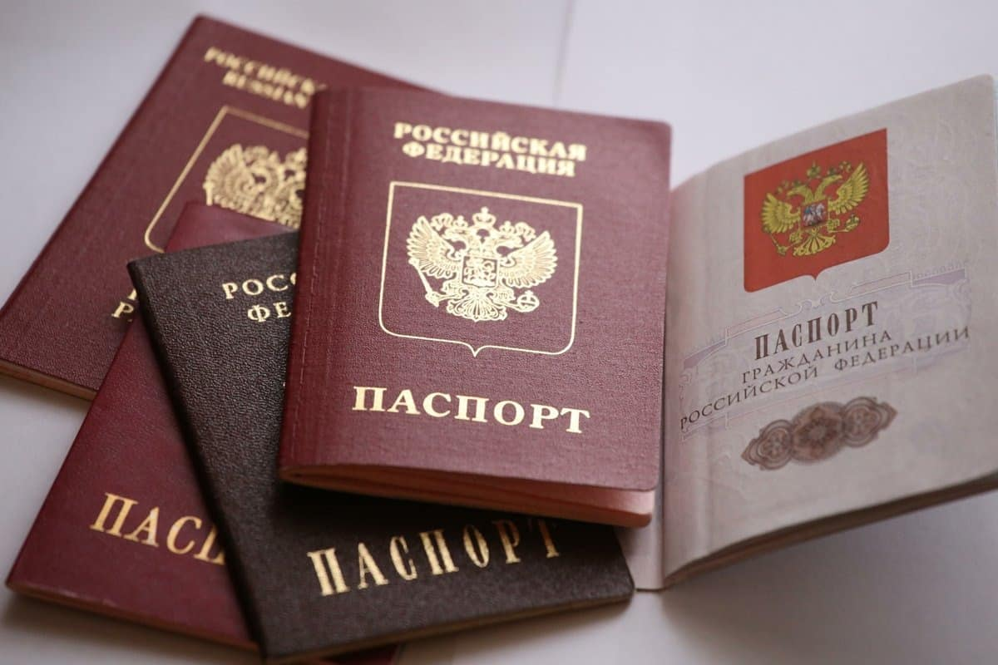
Документы
Документами, защищаемыми с помощью специальных защитных знаков, являются документы, удостоверяющие личность, пропуска сотрудников организаций и учреждений, лицензии, кредитные карточки, ценные бумаги и т.п.

Slide 5
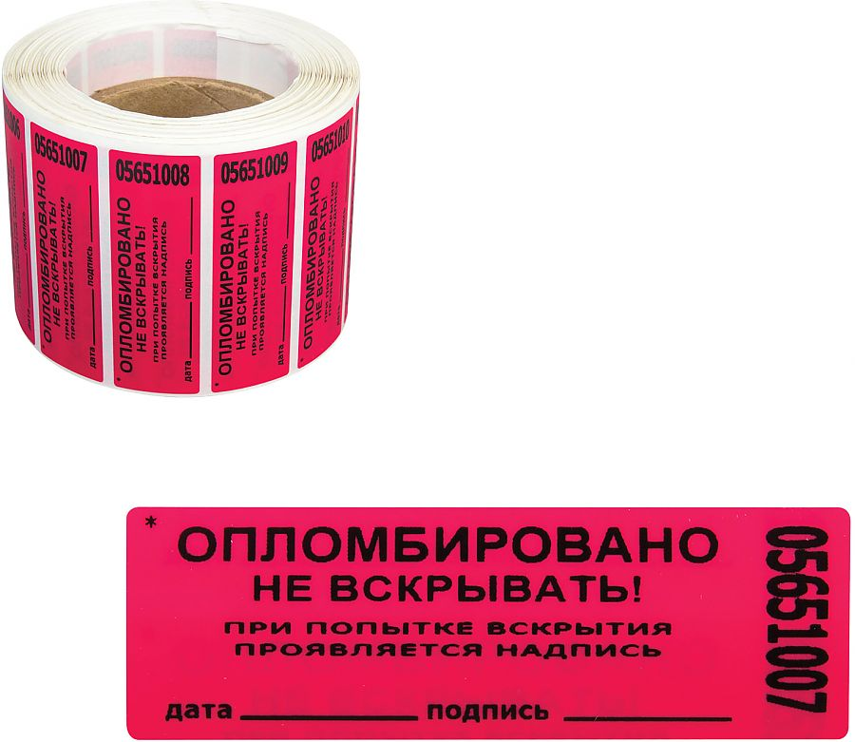
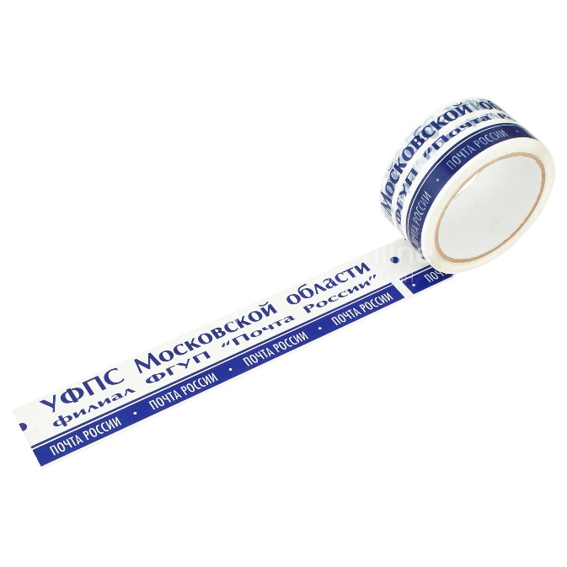
Реализация специальных защитных знаков
СЗЗ реализуются в виде рисунка, метки, материала, вещества, обложки, самоклеящейся ленты, отдельных наклеек, самоклеющихся пломб или другого продукта, созданного на основе физико-химических технологий для контроля доступа к объектам защиты, а также для защиты документов от подделки.

Slide 6
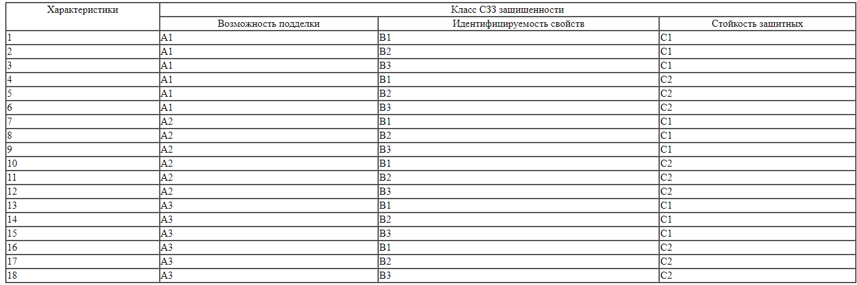
Классификация специальных защитных знаков
Все СЗЗ делятся на 18 классов. Классификация СЗЗ осуществляется на основе оценки их основных параметров: возможности подделки, идентифицируемости и стойкости защитных свойств.

Slide 7
Спасибо за внимание!

